Slide 1

选择结构

Slide 2

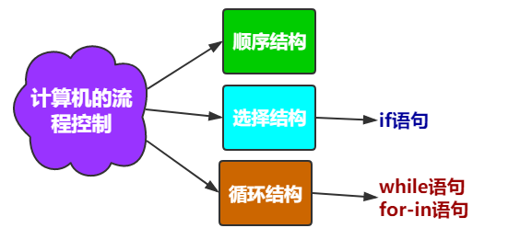
程序的组织结构
黑猫编程
https://noi.hioier.com
1996年，计算机科学家证明了这样的事实：任何简单或复杂的算法都可以由顺序结构、选择结构和循环结构这三种基本结构组合而成

Slide 3
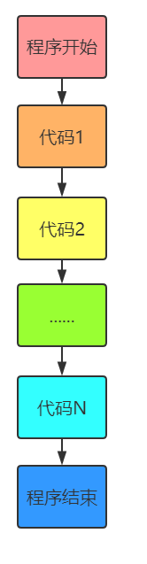
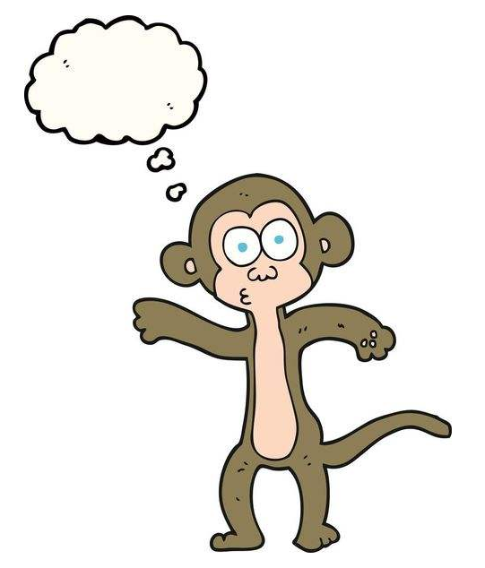
顺序结构
黑猫编程
https://noi.hioier.com
程序从上到下顺序地执行代码，中间没有任何的判断和跳转，直到程序结束
把大象装
冰箱一共
分几步?

Slide 4
对象的布尔值
黑猫编程
https://noi.hioier.com
Python一切皆对象，所有对象都有一个布尔值
获取对象的布尔值
使用内置函数bool()
以下对象的布尔值为False
False
数值0
None
空字符串
空列表
空元组
空字典
空集合

Slide 5
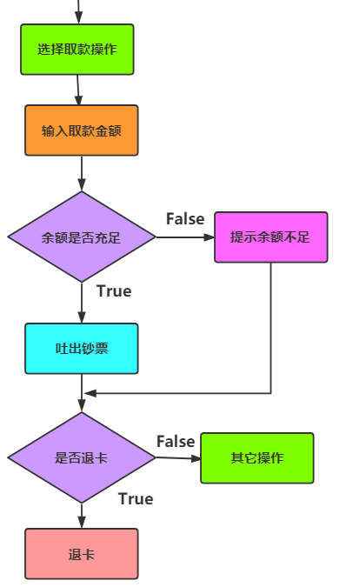
选择结构
黑猫编程
https://noi.hioier.com
程序根据判断条件的布尔值选择性地执行
部分代码
明确的让计算机知道在什么条件下，该去
做什么

Slide 6
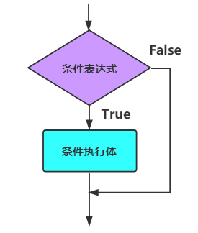
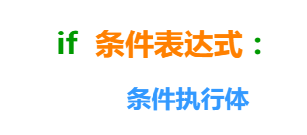
单分支结构
黑猫编程
https://noi.hioier.com
单分支结构
中文语义：如果......就....
如果你是妖怪，就该被孙悟空打
如果下雨，就带伞
如果是周六，就不上班
语法结构:

Slide 7
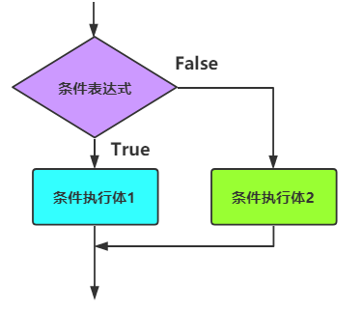
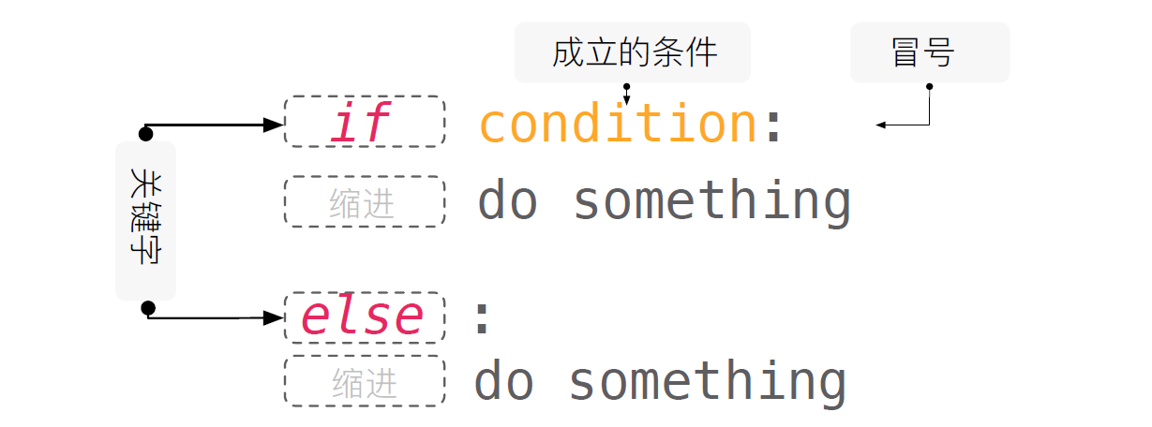
双分支结构
黑猫编程
https://noi.hioier.com
双分支结构
中文语义：如果......不满足......就......
如果中奖就领奖，没中奖就不领
如果是妖怪就打，不是就不打
如果是周末不上班，不是就上班
语法结构:

Slide 8
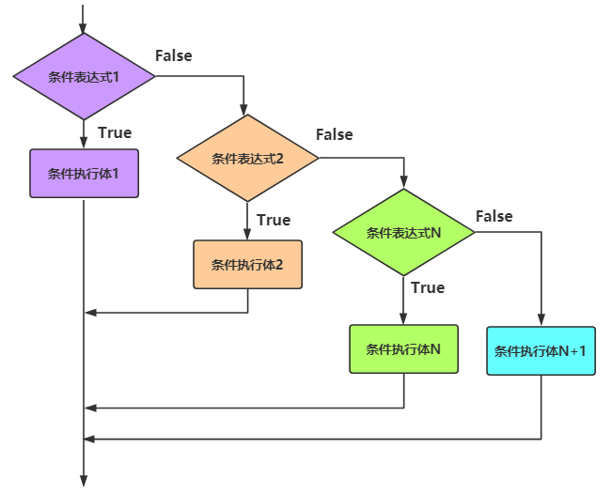
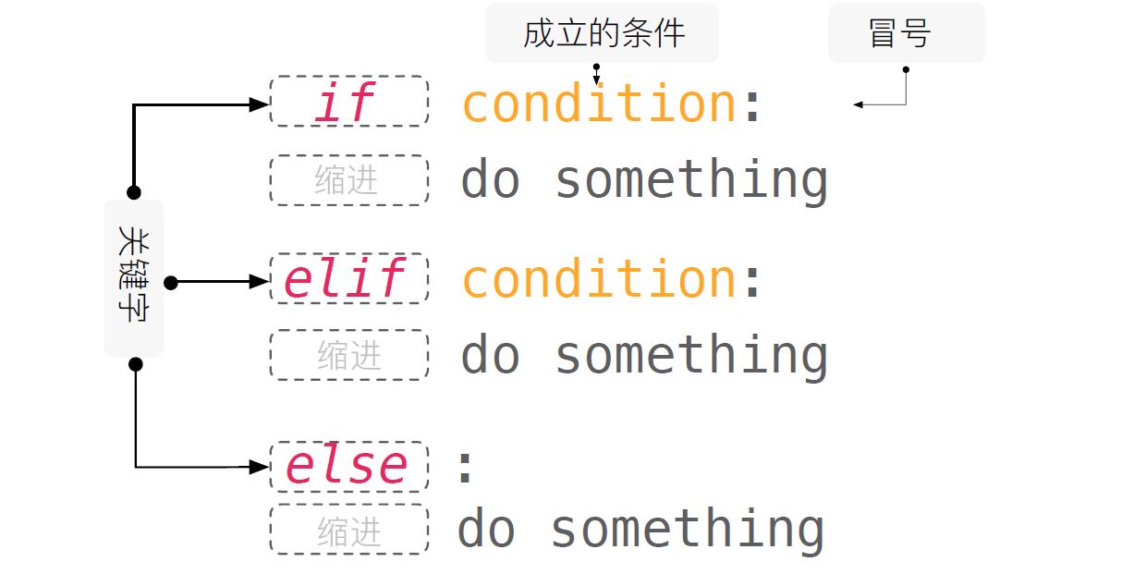
多分支结构
黑猫编程
https://noi.hioier.com
分支结构
中文语义：
成绩是在90分以上吗？不是
成绩是80到90分之间吗？不是
成绩是70到80分之间吗？不是
成绩是60到70分之间吗？不是
成绩是60分以下吗？是
语法结构:

Slide 9
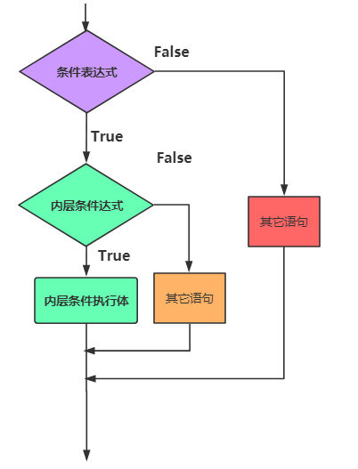
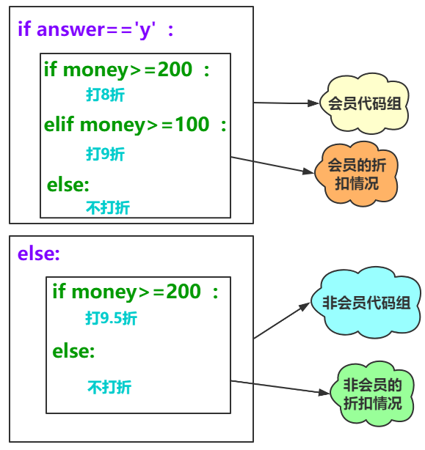
嵌套if
黑猫编程
https://noi.hioier.com
嵌套if
语法结构:
if 条件表达式1:
if 内层条件表达式:
内存条件执行体1
else:
内存条件执行体2
else:
条件执行体

Slide 10
条件表达式
黑猫编程
https://noi.hioier.com
条件表达式
条件表达式是if......else的简写
语法结构:
x if 判断条件 else y
运算规则
如果判断条件的布尔值为True，条件表达式的返回值为x，否则条件表达式的返回值为y

Slide 11
pass语句
黑猫编程
https://noi.hioier.com
pass语句
语句什么都不做，只是一个占位符，用在语法上需要语句的地方
什么时候使用:
先搭建语法结构，还没想好代码怎么写的时候
哪些语句一起使用
if语句的条件执行体
for-in语句的循环体
定义函数时的函数体

Slide 12
输出绝对值
输入一个浮点数，输出这个浮点数的绝对值，保留到小数点后两位。
输入:
输入一个浮点数，其绝对值不超过10000。
输出:
输出这个浮点数的绝对值，保留到小数点后两位。
样例输入:
-3.14
样例输出:
3.14

Slide 13
黑猫编程
奇偶数判断
https://noi.hioier.com
给定一个整数，判断该数是奇数还是偶数。如果n是奇数，输出odd；如果n是偶数，输出even。
输入:
输入仅一行，一个大于零的正整数n。
输出:
输出仅一行，如果n是奇数，输出odd；如果n是偶数，输出even。
样例输入:
5
样例输出:
odd

Slide 14
黑猫编程
输入三个数，输出其中最大的数
https://noi.hioier.com
【方法1】设maxn用于存放三个数中最大的数，输入的三个数存放在a、b、c中，那么如果a比b和c大，则最大数是a，否则，如果b比a和c大，则最大数是b，否则，最大数是c。
【方法2】设maxn用于存放三个数中最大的数，输入的三个数存放在a、b、c中，初值maxn=a，即假设a为最大，那么如果b>maxn，则此时的最大数应该是b即maxn=b，如果c>maxn，则最大数应该是c即maxn=c。

Slide 15
黑猫编程
骑车与走路
https://noi.hioier.com
在清华校园里，没有自行车，上课办事会很不方便。但实际上。并非去办任何事情都是骑车快,因为骑车总要找车、开锁、停车、锁车等,这要耽误一些时间。假设找到自行车，开锁并上车自行车的时间为27秒；停车锁车的时间为23秒；步行每秒行走1.2米，骑车每秒行走3.0米。请判断走不同的距离去办事,是骑车快还是走路快。如果骑车快，输出一行"Bike"；如果走路快，输出一行"Walk"；如果一样快，输出一行"All"。
输入:
输入一行，包含一个整数，表示一次办事要行走的距离,单位为米。
输出:
输出一行,如果骑车快,输出一行"Bike";如果走路快,输出一行"Walk";如果一样快,输出一行"All"。
样例输入:
120
样例输出:
Bike

Slide 16
黑猫编程
苹果和虫子
https://noi.hioier.com
你买了一箱n个苹果，很不幸的是买完时箱子里混进了一条虫子。虫子每x小时能吃掉一个苹果，假设虫子在吃完一个苹果之前不会吃另一个，那么经过y小时你还有多少个完整的苹果？
输入:
输入仅一行，包括n，x和y（均为整数）。
输出:
输出也仅一行，剩下的苹果个数
样例输入:
10 4 9
样例输出:
7

Slide 17
知识点总结
黑猫编程
https://noi.hioier.com
单分支结构
顺序结构
选择结构
程序的三种组织结构
双分支结构
选择结构
多分支结构
循环结构
嵌套if
条件表达式

